Slide 1
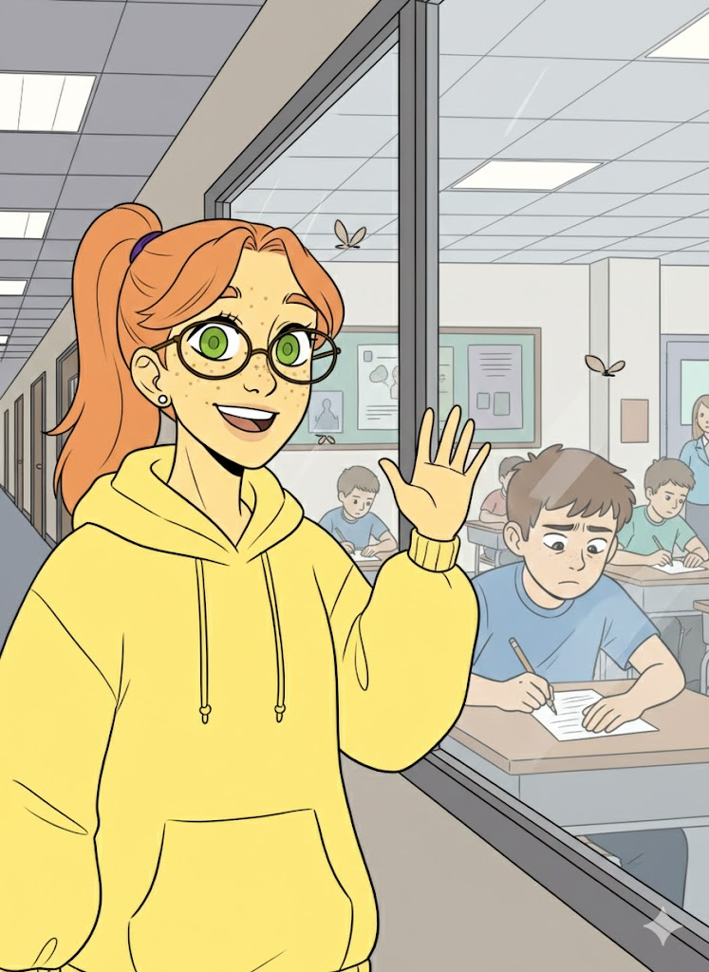
Mediabegrip week 6 – Groep 5/6 & (V)SO
Doorstroom Data!

Slide 2
Melles media
Hoi,
Deze week is het bij ons thuis best spannend. Hij doet alsof het hem allemaal niks kan schelen, maar ik ken hem langer dan vandaag. Gisteren zat hij aan tafel met een potlood in zijn hand te tikken, helemaal in gedachten verzonken. Toen ik vroeg wat er was, zei hij zachtjes: “Wat als ik het niet goed doe?” En opeens zag hij er helemaal niet meer zo stoer uit.
Maar vandaag gebeurde er iets waardoor hij weer een beetje ontspande. Zijn juf had namelijk met de hele klas gepraat over de Doorstroomtoets. Ze zei dat het normaal is om het spannend te vinden, maar dat de toets niet bepaalt wie je bent of hoe slim je bent. Ze legde uit dat het schooladvies veel belangrijker is, omdat dat gebaseerd is op alles wat je het hele jaar hebt laten zien: hoe je werkt, hoe je leert, hoe je groeit. “De toets is maar één puzzelstukje,” zei ze. “Jij bent de hele puzzel.”
Mijn broer vertelde dat toen hij thuiskwam. Je kon gewoon zien dat hij opgelucht was. Niet omdat de toets ineens makkelijk werd, maar omdat hij wist dat hij niet kon ‘falen’. Dat het belangrijkste is dat je op een school terechtkomt die bij je past, waar je kunt leren op jouw manier.
Ik hoop dat het goed gaat deze week. Maar eigenlijk… ik weet zeker dat het goedkomt. Want zoals zijn juf zei: het belangrijkste is dat je op de juiste plek terechtkomt. En niet dat je perfect bent.
Groetjes,
Melle.

Slide 3
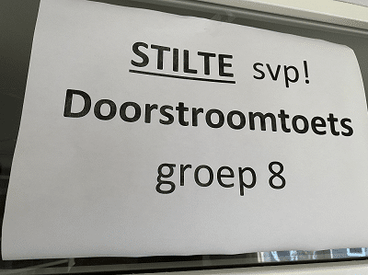
In de media:
Doorstroomtoetsen voor het basisonderwijs
Van rijksoverheid.nl:
“Alle groep 8-leerlingen maken de doorstroomtoets in 2026 tussen 26 januari en 15 februari. De doorstroomtoets vindt elk jaar plaats op 1 of 2 dagdelen in de laatste week van januari of de eerste 2 volle weken van februari. De precieze datum hangt ervan af of de toets digitaal of op papier wordt gemaakt.”
Van omroepzeeland.nl:
“Op deze school zien ze de doorstroomtoets dan ook niet als iets heel belangrijks en dat wordt actief naar de ouders en kinderen gecommuniceerd. "Het is één van de toetsen die we afnemen", zegt directeur Ruud Sturm nuchter. "We zien het als een toets als alle andere, een volgend stapje in de ontwikkeling van de kinderen."

Slide 4
Hoe zit dat (1/2):
Van data naar informatie: hoe werkt de Doorstroomtoets?
De Doorstroomtoets is een toets die leerlingen in groep 8 maken. Het doel van deze toets is om te kijken welk schoolniveau – zoals vmbo, havo of vwo – het beste bij een leerling past. De toets doet dat door data te verzamelen, en dat klinkt ingewikkeld, maar het is eigenlijk heel simpel.
Tijdens de toets krijg je allerlei vragen: over taal, rekenen en soms begrijpend lezen. Elke keer dat jij een antwoord invult, wordt dat een stukje data. Het zijn gewoon jouw antwoorden op de vragen.
Als alle leerlingen klaar zijn, worden al die antwoorden door een computer bekeken. De computer telt dan bijvoorbeeld hoeveel vragen je goed had, welke soorten vragen je goed kunt en welke misschien nog moeilijk zijn. Deze ruwe data wordt daarna omgezet in informatie: de computer maakt er een score van die laat zien hoe jij het hebt gedaan.
Die score helpt om te bepalen welk niveau bij jou past. De leerkracht gebruikt deze informatie samen met wat die al over jou weet – zoals hoe je werkt, je inzet en je groei – om een schooladvies te maken. De toets bepaalt dus niet alles, maar geeft extra informatie om een goed passend advies te maken.

Slide 5
Hoe zit dat (2/2):
Schema: Hoe werkt de Doorstroomtoets?
Vragen beantwoorden: Leerlingen maken de toets en vullen antwoorden in.→ Dit zijn data: allemaal losse antwoorden.
Data verzamelen: De computer slaat alle antwoorden op.→ Hij ziet hoeveel vragen goed zijn en welke onderdelen sterk of moeilijk zijn.
Data verwerken: De computer rekent scores uit.→ De data wordt informatie, zoals: “Je scoorde hoog op taal” of “Rekenen was lastig”.
Informatie samenvoegen: De leerkracht bekijkt de toetsinformatie samen met wat de leerkracht al van jou weet.→ Bijvoorbeeld hoe je werkt, je groei, je inzet.
Schooladvies maken: De leerkracht maakt een advies dat past bij jouw niveau.→ Bijvoorbeeld: Praktijkonderwijs, VMBO-basis/kader/theoretisch, HAVO of VWO.
Vragen beantwoorden
Data verzamelen
Data verwerken
Informatie samenvoegen
Schooladvies maken
Invoer
Invoer
Verwerking
uitvoer

Slide 6

Ga in gesprek
Bespreek de stelling:
“Toetsen maken is spannend.”

Slide 7
Ga in gesprek
Bespreek de stelling:
“Je juf of meester weet beter wat je kunt dan een toets.”

Slide 8
Ga in gesprek
Bespreek de stelling:
“Een toets meet niet alles wat belangrijk is voor de middelbare school.”

Slide 9
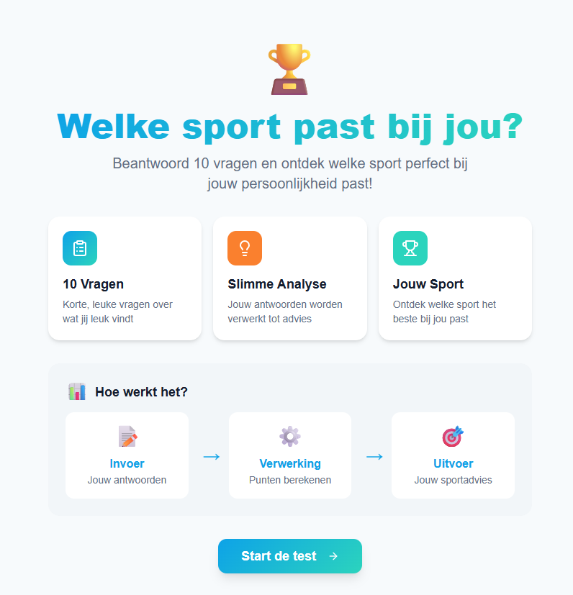
Opdracht
Doe de toets op https://doorstroomdata.lovable.app.
Maak vervolgens een tekening van deze “Sport Scout”-machine.
Doe dat als volgt:
Verdeel een A3 papier in drie gelijke delen.
Op het linkse deel (invoer) teken je welke data jij erin hebt gestopt (de antwoorden op de vragen).
Op het middelste deel (verwerking) teken je de machine die aan het werk is om je data te verwerken.
Op het rechtse deel (uitvoer) teken je de informatie die je hebt gekregen (welke sport bij jou past).
Notes:
Inleidende dia

Slide 10

Reflectie
Bekijk samen de tekeningen en vertel kort iets bij de tekening die jij hebt gemaakt.
Welke data waren het belangrijkste om tot de informatie te komen?

Slide 11
Onderdeel Burgerschap
Iedere week een opdracht om te werken aan de doelen van Burgerschap! De opdracht sluit aan bij de les van Mediabegrip.

Slide 12

Burgerschap
Casus:
Op basisschool De Horizon praten de leerlingen over hoe hun schooladvies tot stand komt. De juf legt uit dat er verschillende soorten informatie worden gebruikt: wat zij ziet in de klas, hoe leerlingen samenwerken, en data uit de Doorstroomtoets. Die toets verzamelt antwoorden en zet die om in een score. Sommige leerlingen vinden dat eerlijk, omdat iedereen dezelfde vragen krijgt. Anderen vinden dat een computer nooit alles kan weten over een kind.
Een leerling, Sara, vertelt dat ze zich zorgen maakt: ze is bang dat één toets te veel invloed heeft. Timo zegt juist dat data handig is, omdat het voorkomt dat iemand wordt onderschat. De klas merkt dat iedereen anders denkt over wat eerlijk, veilig en betrouwbaar is. De juf vraagt de groep hoe je respectvol met zulke verschillen omgaat en hoe je samen tot een goed gesprek komt.
Drie discussievragen
Hoe beslis je samen wat “eerlijk” is als mensen verschillende meningen hebben?
Welke verantwoordelijkheid hebben scholen bij het gebruiken van data over leerlingen?
Hoe zorg je dat iedereen zich veilig voelt om zijn mening te geven, ook als die anders is?

